Slide 1
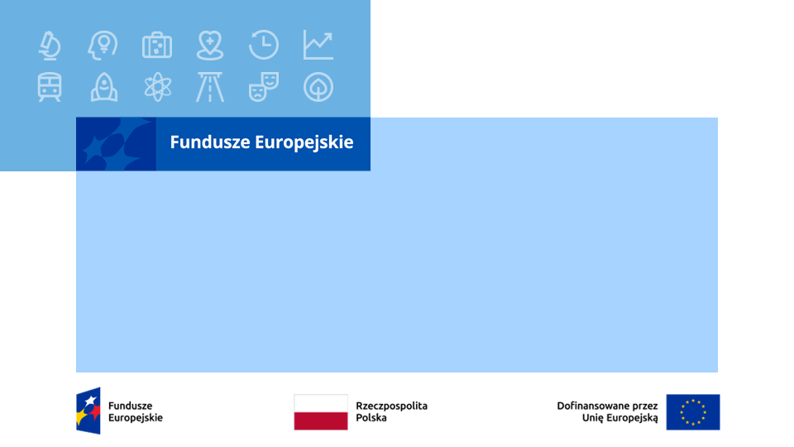
Województwo Dolnośląskie realizuje projekt pn. „Szansa dla wszystkich – program podniesienia wyników maturalnych uczniów dolnośląskich szkół” Działanie nr 8.1 „Dostęp do edukacji” Programu Fundusze Europejskie dla Dolnego Śląska 2021-2027.

Slide 2
Nr projektu:
FEDS.08.01-IZ.00-0001/24
Cel projektu:
wsparcie uczniów liceów i techników podczas przygotowań do egzaminów maturalnych z przedmiotów obowiązkowych tj. języka polskiego oraz matematyki
Dofinansowanie UE:
11 749 90,00 zł
Całkowita wartość projektu:
14 988 664,90 zł
Beneficjent:
Województwo Dolnośląskie
Wybrzeże Juliusza Słowackiego 12-14
50-411 Wrocław

Slide 3
Celem Projektu jest wsparcie uczniów dolnośląskich liceów i techników podczas przygotowania do egzaminów maturalnych z przedmiotów obowiązkowych tj. języka polskiego i matematyki.
Działania w projekcie mają na celu poprawę wyników egzaminów maturalnych - podniesienie progów punktów procentowych osiąganych przez uczniów w zakresie w/w przedmiotów.

Slide 4
Projekt jest realizowany w partnerstwie z 11 JST z terenu Dolnego Śląska, które są organem prowadzącym dla 11 liceów ogólnokształcących i 21 techników
W projekcie udział biorą: Powiat Dzierżoniowski, Powiat Jaworski, Powiat Kamiennogórski, Powiat Lubański, Powiat Lwówecki, Powiat Oleśnicki, Powiat Oławski, Powiat Polkowicki, Powiat Średzki, Powiat Wołowski oraz Powiat Ząbkowicki

Slide 5
W ramach projektu zaplanowano:
zajęcia z języka polskiego oraz matematyki dla uczniów realizowane w dwóch latach szkolnych 2024/25 oraz 2025/26
indywidualne konsultacje dla uczniów w ramach projektu z języka polskiego oraz matematyki w dwóch latach szkolnych 2024/25 oraz 2025/26
zakup sprzętu oraz materiały dydaktycznych niezbędnych do prowadzenia zajęć z języka polskiego i/lub matematyki, które są ściśle powiązane z działaniami w projekcie
kursy dla nauczyli pracujących z młodzieżą dotyczące wykorzystania nowoczesnych metod coachingu, tutoringu i mentoringu w pracy z uczniem

Slide 6
Uczestnicy projektu:
W działaniach w projekcie weźmie udział 3355 uczniów, z liceum: 1295 osób i z technikum: 2060 uczniów.
W szkoleniach dla nauczycieli zaplanowano udział 125 osób.

Slide 7
Województwo Dolnośląskie realizuje projekt pn. „Szansa dla wszystkich – program podniesienia wyników maturalnych uczniów dolnośląskich szkół”
Doﬁnansowanie projektu z UE:
11 749 90,00 zł

